Slide 1

CÂU CHUYỆN SÁNG TÁC CHO BÉ
TÁC GIẢ: NGUYỄN THỊ THU TRANG
ĐƠN VỊ : TRƯỜNG MN SAO SÁNG 5

Slide 2
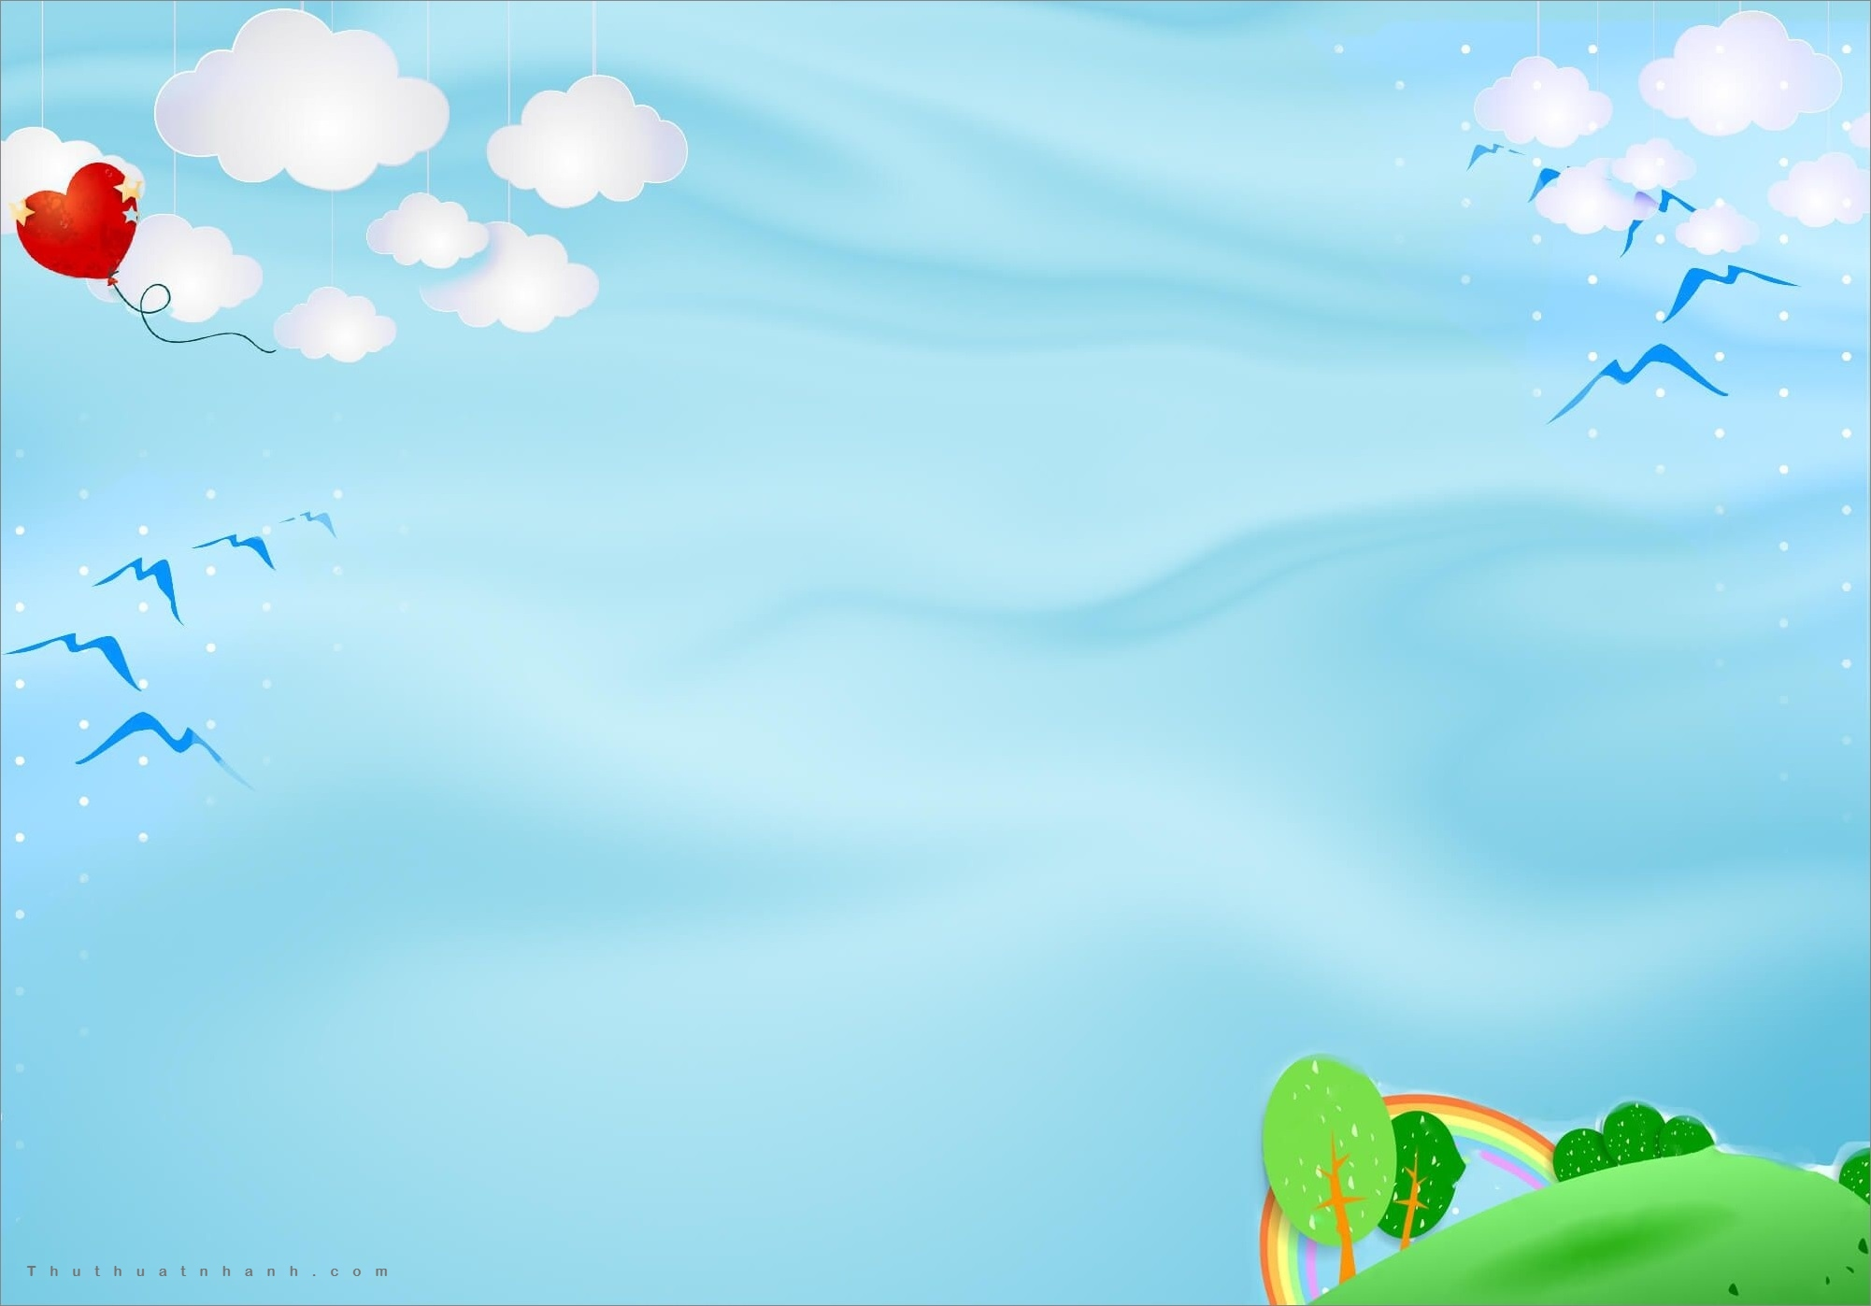
Câu chuyện: Bạn Kiến và Bạn Chim Sẻ
Ngày xưa, trong khu rừng nhỏ, có một bạn Kiến tên là Bé Bông. Bé Bông là một chú kiến chăm chỉ, ngày nào cũng chăm chỉ đi tìm thức ăn để dự trữ cho mùa đông. Một ngày nọ, khi đang vác một hạt ngô to, Bé Bông thấy đôi cánh mỏi rã, bước chân chậm chạp vì sức mình còn yếu.
Đúng lúc ấy, bạn Chim Sẻ từ trên cây bay xuống, nhìn thấy Bé Bông vất vả, liền hỏi:
"Bé Bông ơi, có cần mình giúp không?"
Bé Bông ngại ngùng nói:
"Nhưng bạn có đôi cánh bay nhanh, mình đi chậm lắm, sợ bạn không đợi được đâu."
Chim Sẻ cười lớn:
"Không sao! Mình sẽ giúp bạn cùng mang hạt ngô về tổ, rồi chúng ta cùng đi chơi, được không?"
Thế là Chim Sẻ dùng đôi chân nhỏ nhắn của mình, cẩn thận cắp hạt ngô lên, bay từng đoạn ngắn để chờ Bé Bông. Nhờ sự giúp đỡ của bạn Chim Sẻ, Bé Bông đã đưa được hạt ngô về tổ của mình an toàn. Bé Bông rất vui và cảm ơn bạn Chim Sẻ thật nhiều.
Từ đó trở đi, Bé Bông và Chim Sẻ trở thành bạn thân của nhau. Họ luôn giúp đỡ nhau khi gặp khó khăn. Chim Sẻ thì giúp Bé Bông vận chuyển thức ăn, còn Bé Bông thường chỉ cho Chim Sẻ những nơi có nhiều hạt ngon lành để ăn.
Các bạn động vật trong khu rừng rất ngưỡng mộ tình bạn của Bé Bông và Chim Sẻ. Mọi người hiểu rằng, dù là ai, dù có khác biệt thế nào, thì sự giúp đỡ và lòng tốt sẽ luôn mang lại niềm vui cho mọi người.

Slide 3
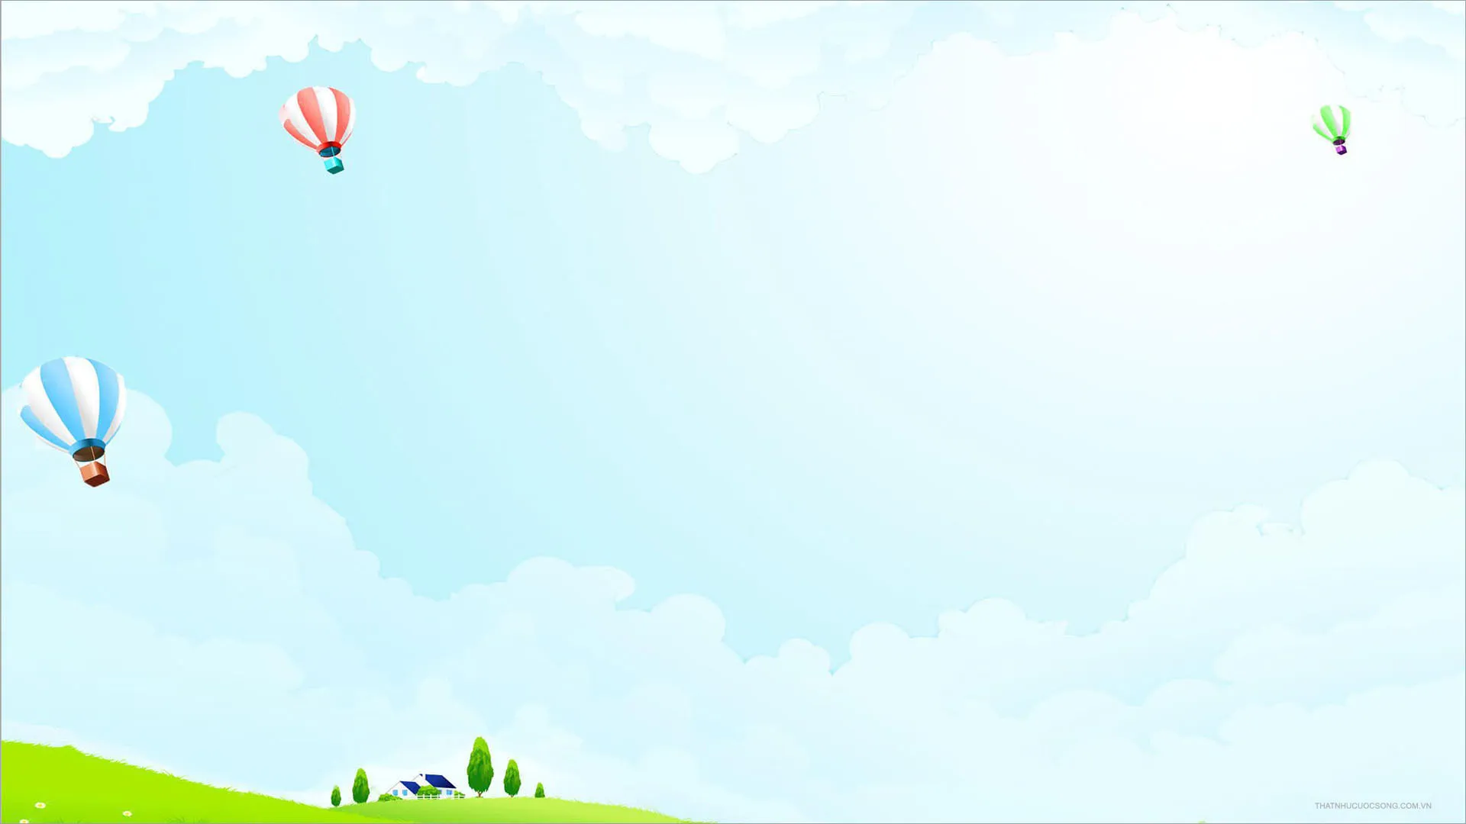
CÂU CHUYỆN : GÀ TRỐNG VÀ VỊT CON
Ngày xưa, trong một nông trại nhỏ, có chú Gà Trống và bạn Vịt Con sống cùng nhau. Mỗi buổi sáng, Gà Trống đều thức dậy sớm để gáy vang: “Ò ó o o!”, gọi mọi người dậy. Vịt Con nghe thấy tiếng gáy, cũng vươn vai dậy, kêu “Cạp cạp!” rồi chạy ra ngoài cùng bạn bè.
Một hôm, Gà Trống hỏi Vịt Con: "Vịt Con ơi, cậu có muốn thi chạy với tớ không? Xem ai nhanh hơn nhé?"
Vịt Con cười hớn hở đáp: "Được thôi! Tớ sẽ chạy hết sức đấy!"
Cuộc thi bắt đầu! Gà Trống chạy rất nhanh, đôi chân cứng cáp của chú khiến chú lao đi vun vút. Nhưng Vịt Con cũng không chịu thua, chú vẫy đôi chân bè ra, chạy nhanh trên cỏ, rồi bất ngờ rẽ xuống hồ nước. Gà Trống đứng lại ngạc nhiên: "Ơ, sao cậu lại xuống nước?"
Vịt Con đáp: "Tớ là Vịt mà! Tớ bơi nhanh lắm đấy, xem tớ nè!" Và thế là Vịt Con bơi nhẹ nhàng trên mặt nước, bỏ xa Gà Trống ở bờ hồ.
Gà Trống gật gù: "Ừ, cậu đúng là giỏi bơi thật đấy, Vịt Con! Ở trên cạn thì tớ nhanh hơn, nhưng xuống nước cậu lại giỏi nhất."
Hai bạn cùng cười vui vẻ. Gà Trống nói: "Mỗi người đều có điểm mạnh riêng, tớ và cậu đều giỏi theo cách của mình. Mình là bạn tốt nhé!"
Từ đó, Gà Trống và Vịt Con luôn chơi đùa cùng nhau, lúc thì chạy thi trên cạn, lúc lại bơi lội dưới nước, và cả hai đều rất vui vì có một người bạn đặc biệt.

Slide 4
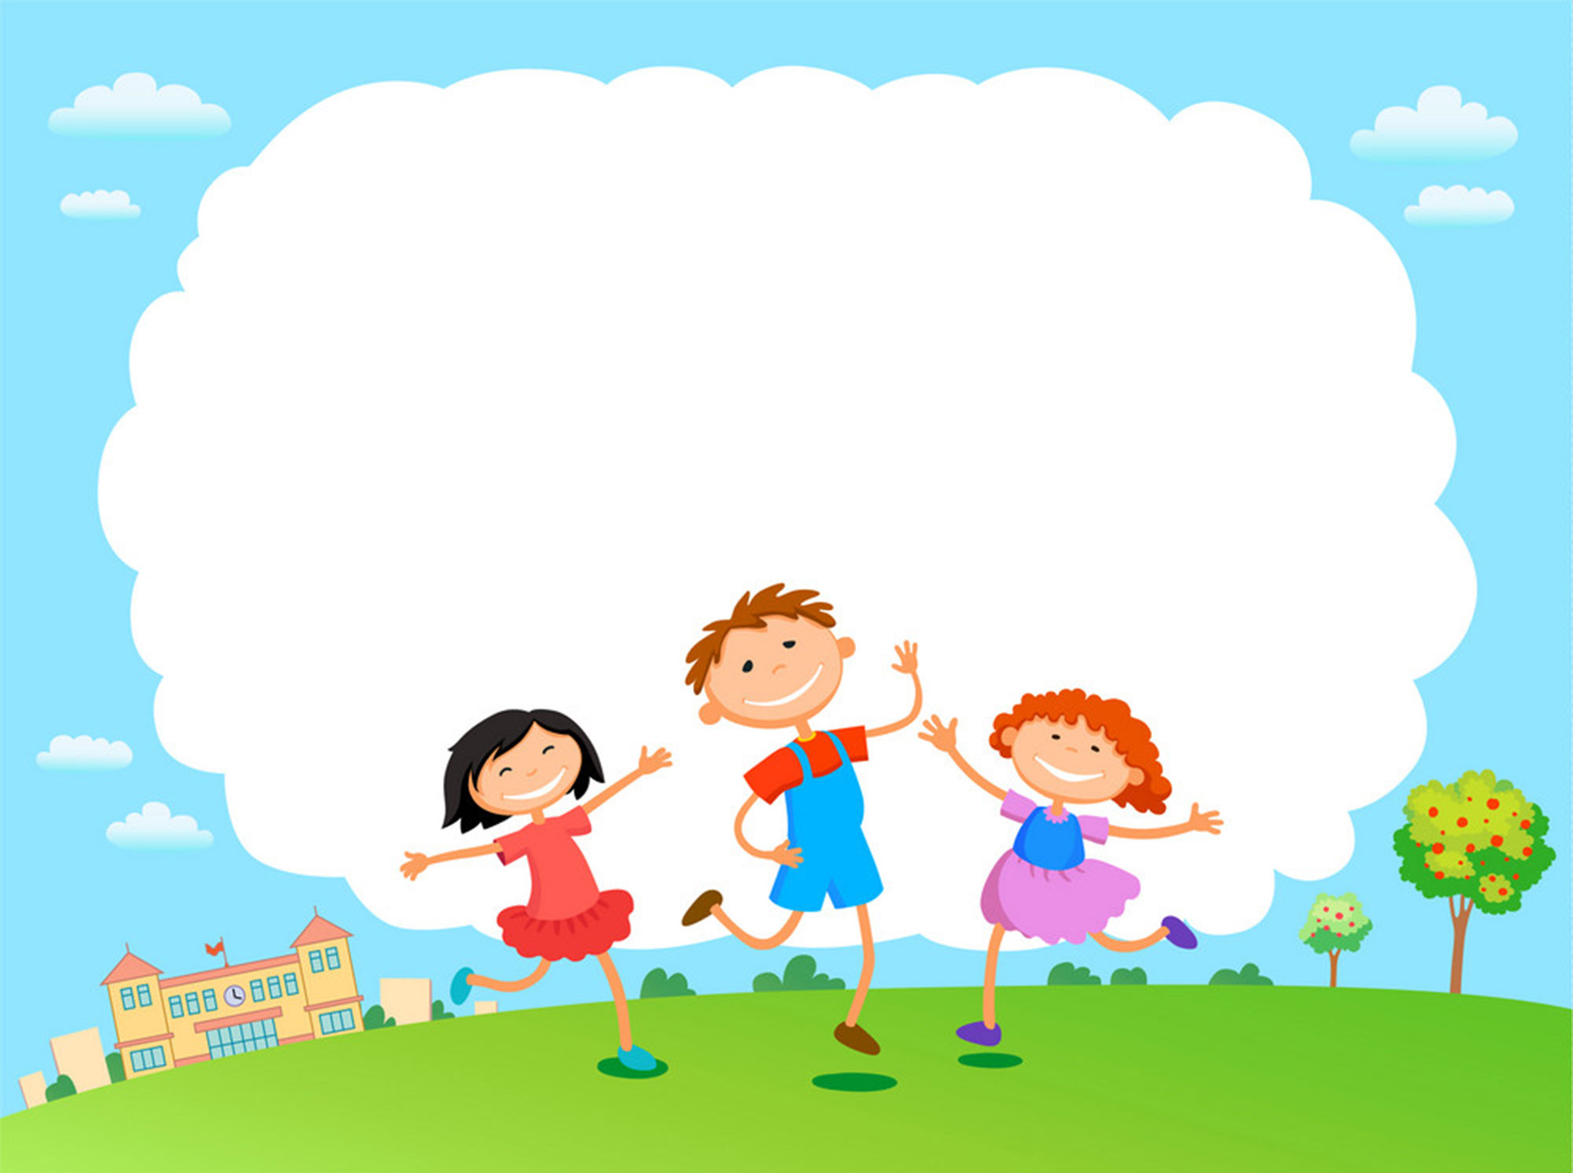
"Chú Thỏ Và Bạn Rùa"
Ngày xưa, trong một khu rừng xanh mát, có một chú Thỏ và một bạn Rùa. Chú Thỏ rất nhanh nhẹn, mỗi khi chạy, chú luôn là người dẫn đầu. Còn bạn Rùa thì chậm rãi, nhưng lại rất kiên trì.
Một hôm, Thỏ nói với Rùa: "Này, Rùa, mình thách đấu với cậu một cuộc thi chạy xem ai nhanh hơn nhé!"
Rùa nhìn Thỏ, khẽ mỉm cười: "Cậu nhanh hơn mình nhiều, nhưng mình vẫn muốn thử sức."
Vậy là cuộc thi bắt đầu. Thỏ chạy rất nhanh, đôi chân dài của chú như bay trên mặt đất. Còn Rùa thì chậm rãi, từng bước một. Thỏ chạy được một đoạn dài, cảm thấy mệt mỏi, nên quyết định dừng lại nghỉ ngơi dưới bóng cây.
"Rùa sẽ không đuổi kịp mình đâu," Thỏ nghĩ, rồi nhắm mắt ngủ một lúc.
Trong khi đó, Rùa không hề dừng lại, dù rất chậm nhưng bạn vẫn kiên trì bước từng bước vững vàng. Bạn không vội vàng, không lo lắng.
Một lúc sau, khi Thỏ tỉnh dậy, bạn Rùa đã gần đến đích. Thỏ vội vàng chạy đuổi theo, nhưng không kịp nữa. Rùa đã đến đích trước.
"Chúc mừng cậu, Rùa!" Thỏ nói, hơi thở gấp gáp. "Cậu thật là kiên trì!"
Rùa mỉm cười và đáp: "Cảm ơn cậu, Thỏ. Mặc dù mình chậm, nhưng mình không bao giờ bỏ cuộc."
Từ đó, Thỏ học được rằng, đôi khi không phải lúc nào nhanh nhất cũng là người chiến thắng, mà sự kiên trì mới là điều quan trọng nhất.

Slide 5
Chuyến Phiêu Lưu Của Chiếc Cốc Và Chiếc Muỗng"
Ngày xưa, trong một căn bếp nhỏ, có một chiếc cốc và một chiếc muỗng sống chung với nhau trên kệ. Chiếc cốc luôn tự hào vì mình được dùng để uống nước, còn chiếc muỗng thì nghĩ mình là đồ vật quan trọng vì thường được dùng để ăn cháo, ăn súp.
Một hôm, chiếc cốc nhìn thấy chiếc muỗng được chủ nhân lấy ra dùng, nó liền nói:
"Muỗng ơi, hôm nay cậu lại được dùng để ăn súp rồi sao? Cậu thật là may mắn, lúc nào cũng có công việc quan trọng. Còn mình chỉ đứng ở đây, không làm gì cả."
Chiếc muỗng cười nhẹ nhàng và đáp: "Cốc ơi, cậu cũng rất quan trọng. Cậu có thể giúp mọi người giải khát mỗi ngày. Còn mình, đôi khi chỉ được dùng vào bữa ăn, nhưng chúng ta đều có một công việc riêng biệt và đều có giá trị."
Chiếc cốc ngẫm nghĩ một lúc rồi nói: "Tớ hiểu rồi! Nhưng tớ vẫn muốn được tham gia một chuyến phiêu lưu như cậu, được ra ngoài và làm việc!"
Một ngày nọ, chủ nhà chuẩn bị một bữa tiệc lớn, và chiếc cốc được lấy ra để đựng nước cho khách. Chiếc muỗng cũng được chủ nhân mang đi để múc món súp thơm ngon.
Cả hai cùng ra ngoài và tham gia vào bữa tiệc. Chiếc cốc đựng đầy nước cho các vị khách, giúp họ cảm thấy mát mẻ và vui vẻ. Còn chiếc muỗng, với nhiệm vụ của mình, múc từng thìa súp, khiến mọi người thưởng thức bữa ăn ngon lành.
Sau buổi tiệc, chiếc cốc và chiếc muỗng lại quay về kệ, nhìn nhau và cười vui vẻ. Chiếc cốc nói: "Tớ hiểu rồi, mỗi chúng ta đều có một công việc đặc biệt. Không ai quan trọng hơn ai cả, vì tất cả đều làm cho cuộc sống của mọi người thêm trọn vẹn."
Chiếc muỗng gật đầu đồng ý: "Chúng ta đều là những người bạn tốt, cùng làm việc để mang lại niềm vui cho mọi người!"
Từ đó, chiếc cốc và chiếc muỗng không còn cảm thấy buồn nữa, vì chúng biết rằng dù là đồ vật nhỏ bé, chúng đều có ý nghĩa riêng và đều quan trọng trong thế giới của mình.

Slide 6
"Ngày Mưa Của Cô Gió Và Cậu Mặt Trời"
Một ngày nọ, trên bầu trời xanh, có hai người bạn rất đặc biệt: Cô Gió và Cậu Mặt Trời. Cô Gió rất thích thổi qua những cánh đồng, cây cối, làm lá cây lay động. Còn Cậu Mặt Trời thì luôn tỏa sáng rực rỡ, làm cho mọi thứ trên mặt đất ấm áp và vui tươi.
Một hôm, Cậu Mặt Trời nói với Cô Gió: "Hôm nay trời sẽ thật đẹp. Mình sẽ chiếu ánh nắng để mọi người ra ngoài vui chơi!"
Cô Gió mỉm cười và nói: "Mình cũng có kế hoạch của mình đấy! Mình sẽ thổi những cơn gió nhẹ, làm cho cây cối xào xạc và làm mát mọi người."
Nhưng rồi, một đám mây đen lớn xuất hiện, che mất ánh sáng của Cậu Mặt Trời. Cô Gió thấy thế, liền thổi một cơn gió lớn làm cho những giọt mưa nhỏ bắt đầu rơi xuống.
Cậu Mặt Trời thấy mưa và nói: "Ôi, trời mưa rồi! Mình không thể chiếu sáng được nữa!"
Cô Gió nhẹ nhàng trả lời: "Mưa giúp mọi thứ trở nên tươi mát, cây cối sẽ được uống nước và lớn lên khỏe mạnh."
Mưa rơi xuống nhẹ nhàng, và những giọt nước làm cho cây cối và hoa lá thêm tươi tốt. Một lúc sau, mây đen cũng đi qua, Cậu Mặt Trời lại xuất hiện, chiếu sáng rực rỡ.
Cậu Mặt Trời cười vui vẻ: "Mưa xong rồi, mọi thứ lại thật tươi đẹp! Cảm ơn Cô Gió đã giúp mưa đến để cây cối được tươi tốt!"
Cô Gió cũng cười và nói: "Cảm ơn Cậu Mặt Trời, vì ánh sáng của cậu giúp mọi thứ trở nên ấm áp và vui tươi!"
Cả hai bạn đều vui vẻ, vì mỗi người đều có một công việc quan trọng giúp làm cho thế giới trở nên tuyệt vời hơn. Và từ đó, họ luôn làm việc cùng nhau, mang đến những ngày trời đẹp và mưa vui vẻ.

